Slide 1
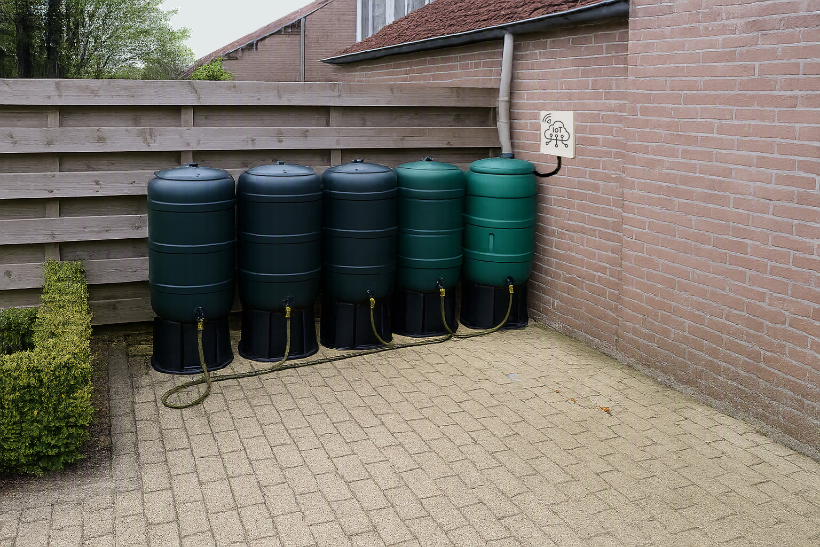
Regentonmeter
Een iot oplossing voor een regenwater buffering

Slide 2
Agenda
Casus & Opdracht
Technische keuzes
Data Flow & System Blocks
Implementatie
Samenvatting
Laatste tips en vaststellingen

Slide 3
Casus & Opdracht
Extreme weersomstandigheden en hevige regenbuien
Water zorgt voor overlast en schade
Regenwater is schoon water
Apeldoorn wil wateroverlast voorkomen en het regenwater teruggeven aan de natuur
De regenpijp bij de woning afkoppelen van het riool en het regenwater in een buffer opslaan
Wat is het effect van de afkoppeling?
Een nieuwe product ontwikkelen "Regentonmeter“ die bestaat uit:
Een node
Een server applicatie
een applicatie
Notes:
De casus:
Extreme weersomstandigheden en hevige regenbuien in korte tijd, dat het riool dit niet aankan
Zoveel water zorgt voor overlast en schade aan straten, huizen en tuinen
Regenwater is schoon water, gratis en hoort niet in het riool
Apeldoorn wil wateroverlast voorkomen en het regenwater teruggeven aan de natuur
De alternatieve is om de regenpijp bij de woning af te koppelen van het riool en het regenwater in een buffer op te slaan voor hergebruiken
Gemeente Apeldoorn wil graag weten het effect van de afkoppeling.
Hoeveel water er wordt opgevangen en over welke tijd deze wordt teruggegeven aan de omgeving?
De opdracht:
Een nieuwe product ontwikkelen genaamd "Regentonmeter“ die bestaat uit:
Een node die in op of aan regenwaterbuffer wordt gemonteerd
Een server applicatie waar de sensordata naar toe wordt gestuurd
een app waarmee de gebruiker kan zien hoeveel water is opgeslagen
# De focus in deze presentatie op het ontwikkelen van een iot systeem: - de software van de node – zenden, oriënteren en opslaan van de verzamelde data.

Slide 4
Technische keuzes
Een node: MCU en sensoren
Communicatie techniek: LoRaWAN
De server: The Things Stack
De applicatie: Node Red Dashboard
Notes:
De node: bestaat uit sensoren en microcontroller.
De sensoren zijn: 1- Een flowmeter: meten hoeveel water momenteel aan het stromen naar de buffer. Het wordt gebruikt in de app voor b.v. voorspeling en waarschuwing.
2- een levelmeter: meten het niveau van het water in de buffer. Het wordt gebruikt in de app om een toezicht te geven en als data voor opgeslagen water per unit en totaal in de hele gebied van Apeldoorn.
3- voltmeter: de eigen health-state voor de batterij van de node waarnemen en doorgeven.
De communicatie techniek: LoRaWAN (Long Range Wide Area Network): draadloos netwerkprotocol voor IoT‑toepassingen met groot bereik, vrije licentie en schaalbaar. De netwerk opereert door gateways die de radio signalen (uplink berichten) uit de nodes ontvangen en doorsturen naar de netwerk server en omgekeerd (downlink berichten).
De server: LoraWAN network server( The Things Stack). Het beheert op een veilige manier applicaties, eindapparaten en gateways en is ontwikkeld door The Things Industries. Er wordt deze voorlopig gebruikt voor het data ontvangen van de node.
De applicatie (gebruikersinterface): het Node-RED-dashboard is gebruikt als alternatief voor het visueel weergeven van de verwerkte data.

Slide 5
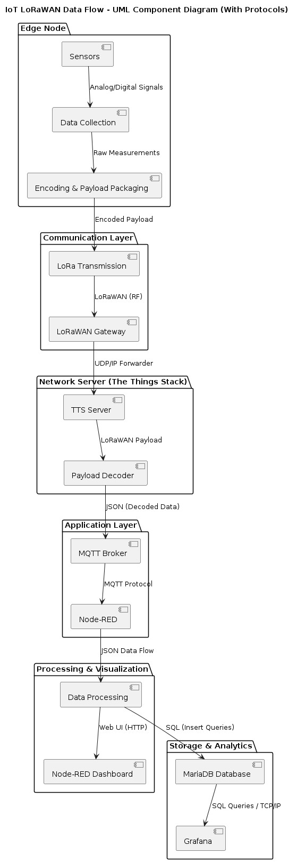
Data Flow & System Blocks
Node
Gateway
Application
Database
Server
Notes:
Deze slide beschrijft de dataflow van de IoT‑systeem gebaseerd op LoRaWAN.
Sensoren in de node verzamelen metingen, die lokaal worden samengepakt tot een gecodeerde payload.
Deze payload wordt via een radiosignaal naar een LoRaWAN‑gateway gestuurd.
De gateway verzendt de data vervolgens naar de The Things Stack server, waar een applicatie de payload decodeert.
Daarna wordt de data via het MQTT‑protocol doorgestuurd naar Node-RED, waar de gegevens worden verwerkt en als metrics weergegeven in een dashboard.
Tegelijkertijd wordt de data opgeslagen in een MariaDB‑database, waarna deze via Grafana kan worden gevisualiseerd en gemonitord.

Slide 6
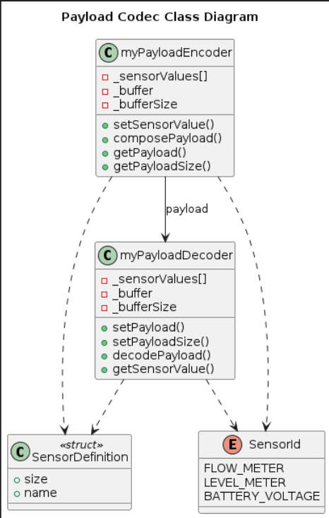
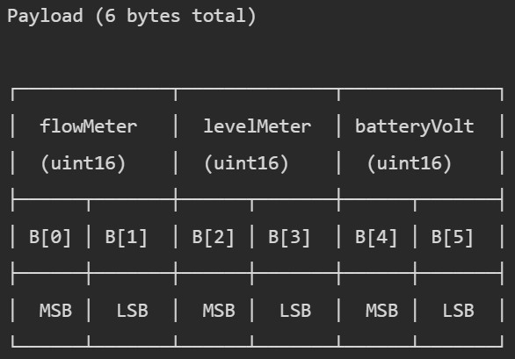
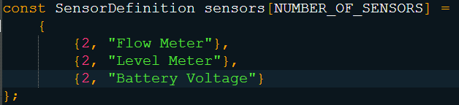
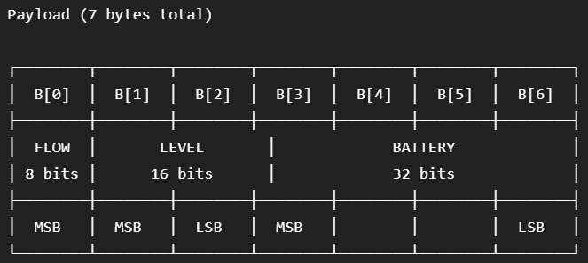
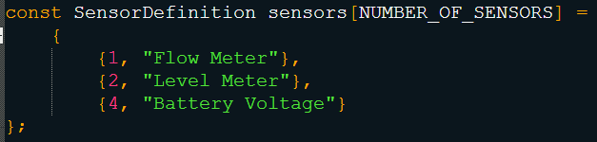
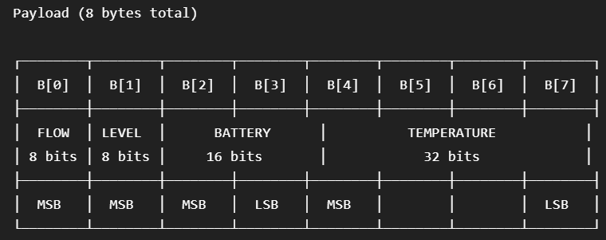
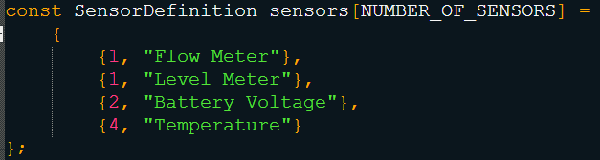
Implementatie – Node
Sensoren
Payload
Network Configuratie
Uplink op interval 5 minuten
Uplink op gebeurtenisen
De voorlopige structuur
Notes:
Voor de ontwikkeling van de prototype van de node wordt de HAN ESE IoT node gebruikt. Hierbij worden de sensoren en actuatoren conceptueel toegevoegd aan het prototype.
De software van de node is gemoduleerd in drie Headers.
De payload is dynamisch gestructureerd in bytes, Hij hangt van de geïdentificeerde grotte van de waarden van de sensoren af.
Periodiek uplink berichten zenden op basis van vaste interval van 5 minuten
Nood uplink berichten zenden op basis van drempelwaarden van metingen

Slide 7
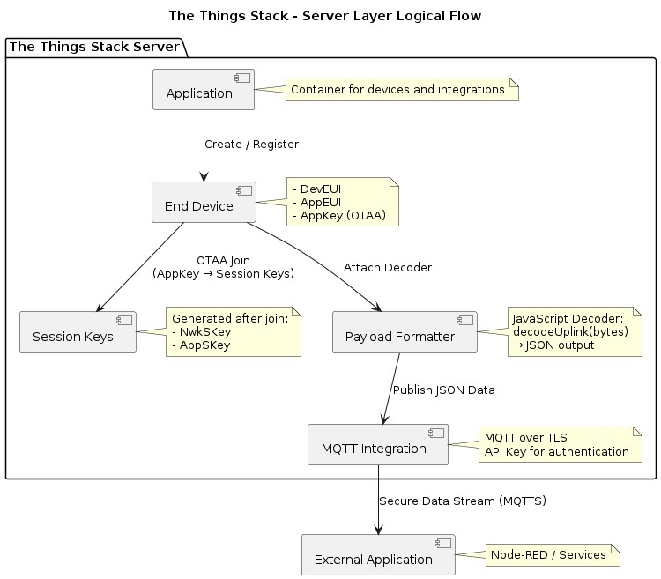
Implementatie – Server
Applicatie
Eind Apparaat
Decoder
MQTT
Notes:
De serverlaag (The Things Stack) beheert de communicatie tussen IoT‑devices en applicaties.
Hier worden apparaten geregistreerd en beveiligd via sleutels (AppKey en sessiesleutels).
Binnen de applicatie wordt de ontvangen payload gedecodeerd met een JavaScript formatter.
Vervolgens wordt de data via een beveiligde MQTT‑verbinding (TLS) doorgestuurd naar externe toepassingen zoals Node‑RED voor verdere verwerking en visualisatie.

Slide 8
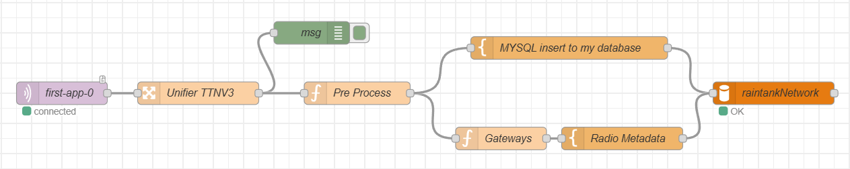
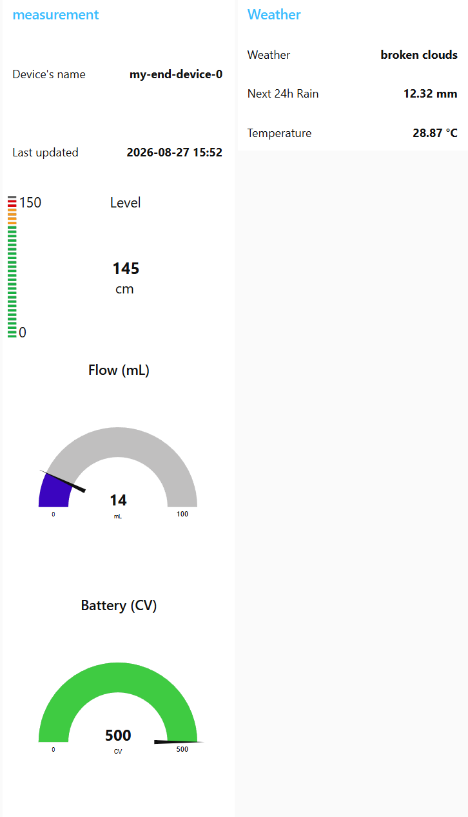
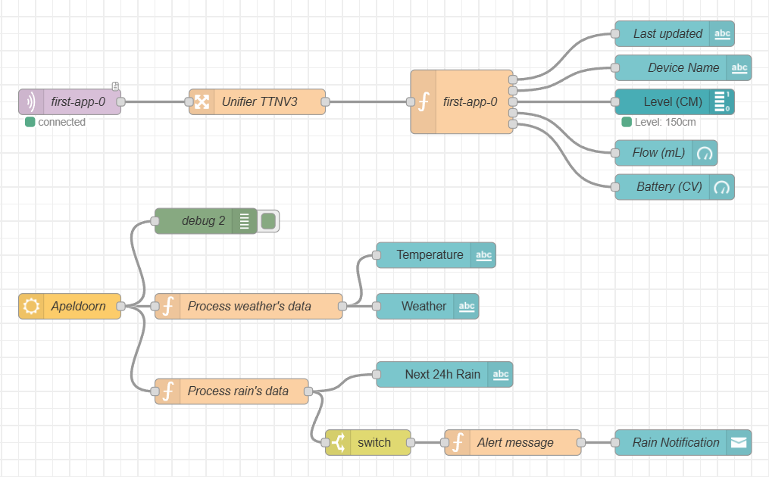
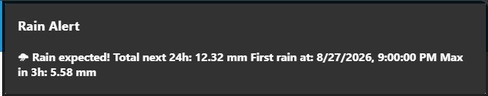
Implementatie – Node Red
Dashboard
Notes:
Deze slide toont hoe Node-RED wordt gebruikt om IoT- en weersdata te verwerken, en op te slaan in een database.
De meetwaarden en het weer worden weergegeven op een dashboard voor monitoring.

Slide 9
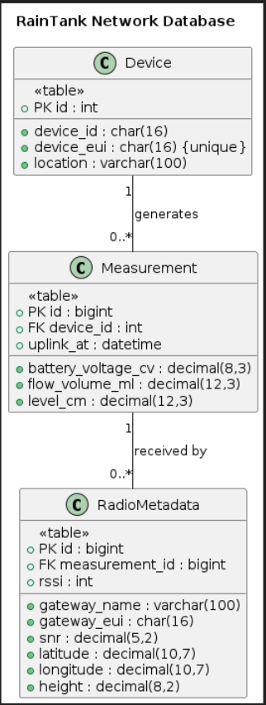
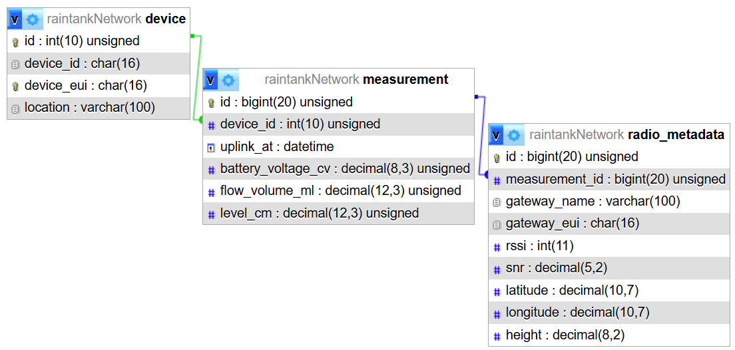
Implementatie – mariaDB
Notes:
De data worden door Node-RED doorgestuurd naar een database in de MariaDB-container, waar ze worden opgeslagen.
De gegevens zijn gestructureerd op basis van een ID en voorzien van indexen voor een efficiënte verwerking en opvraging.

Slide 10
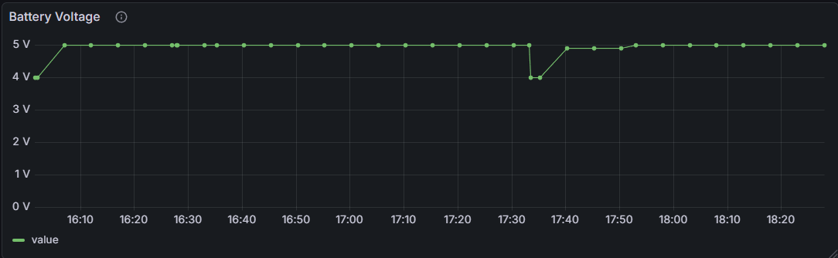
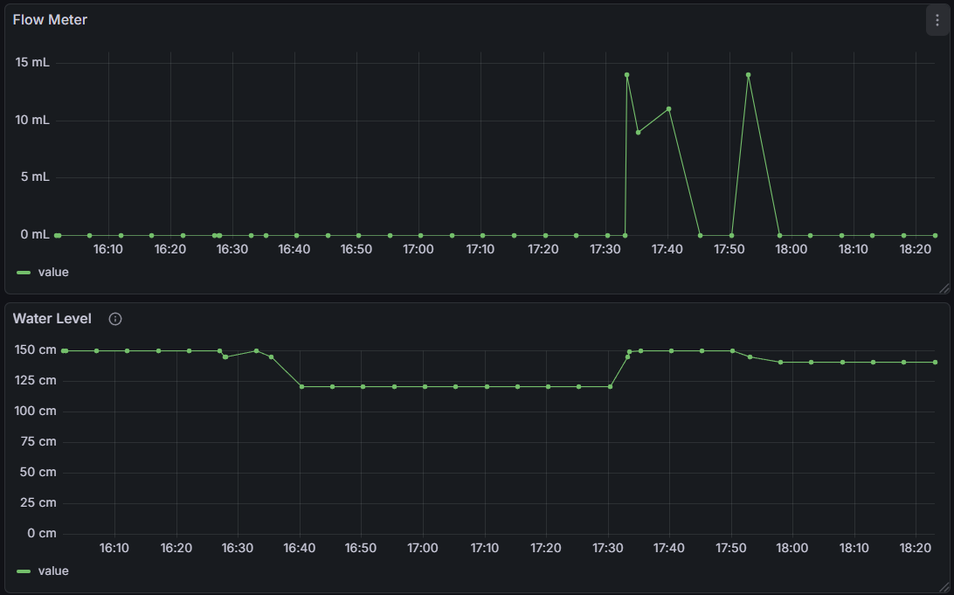
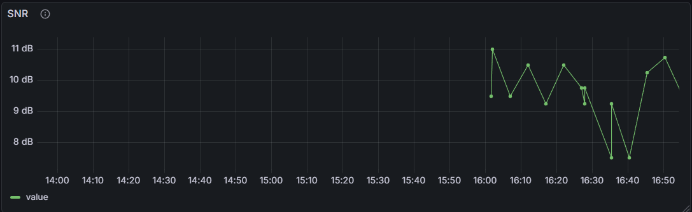
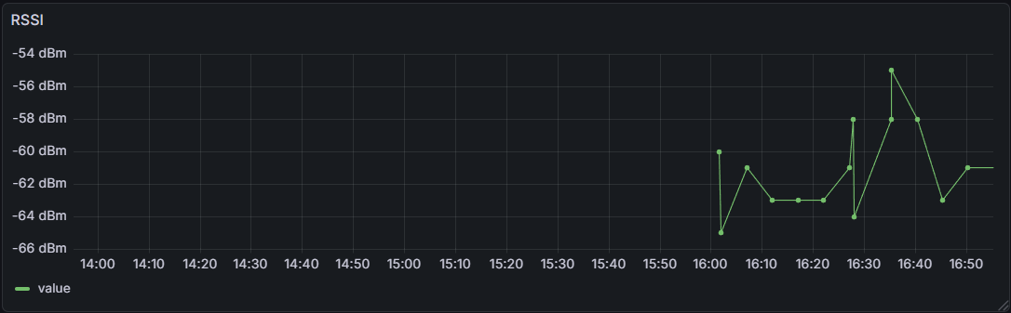
Implementatie - Grafana
Database controleren
Waarschuwingen activeren
Notes:
Grafana leest gegevens uit je MariaDB-database met behulp van SQL-query's en zet deze om in visuele dashboards (grafieken, meters, statistieken), zodat het IoT-systeem in realtime kan gemonitord worden.

Slide 11
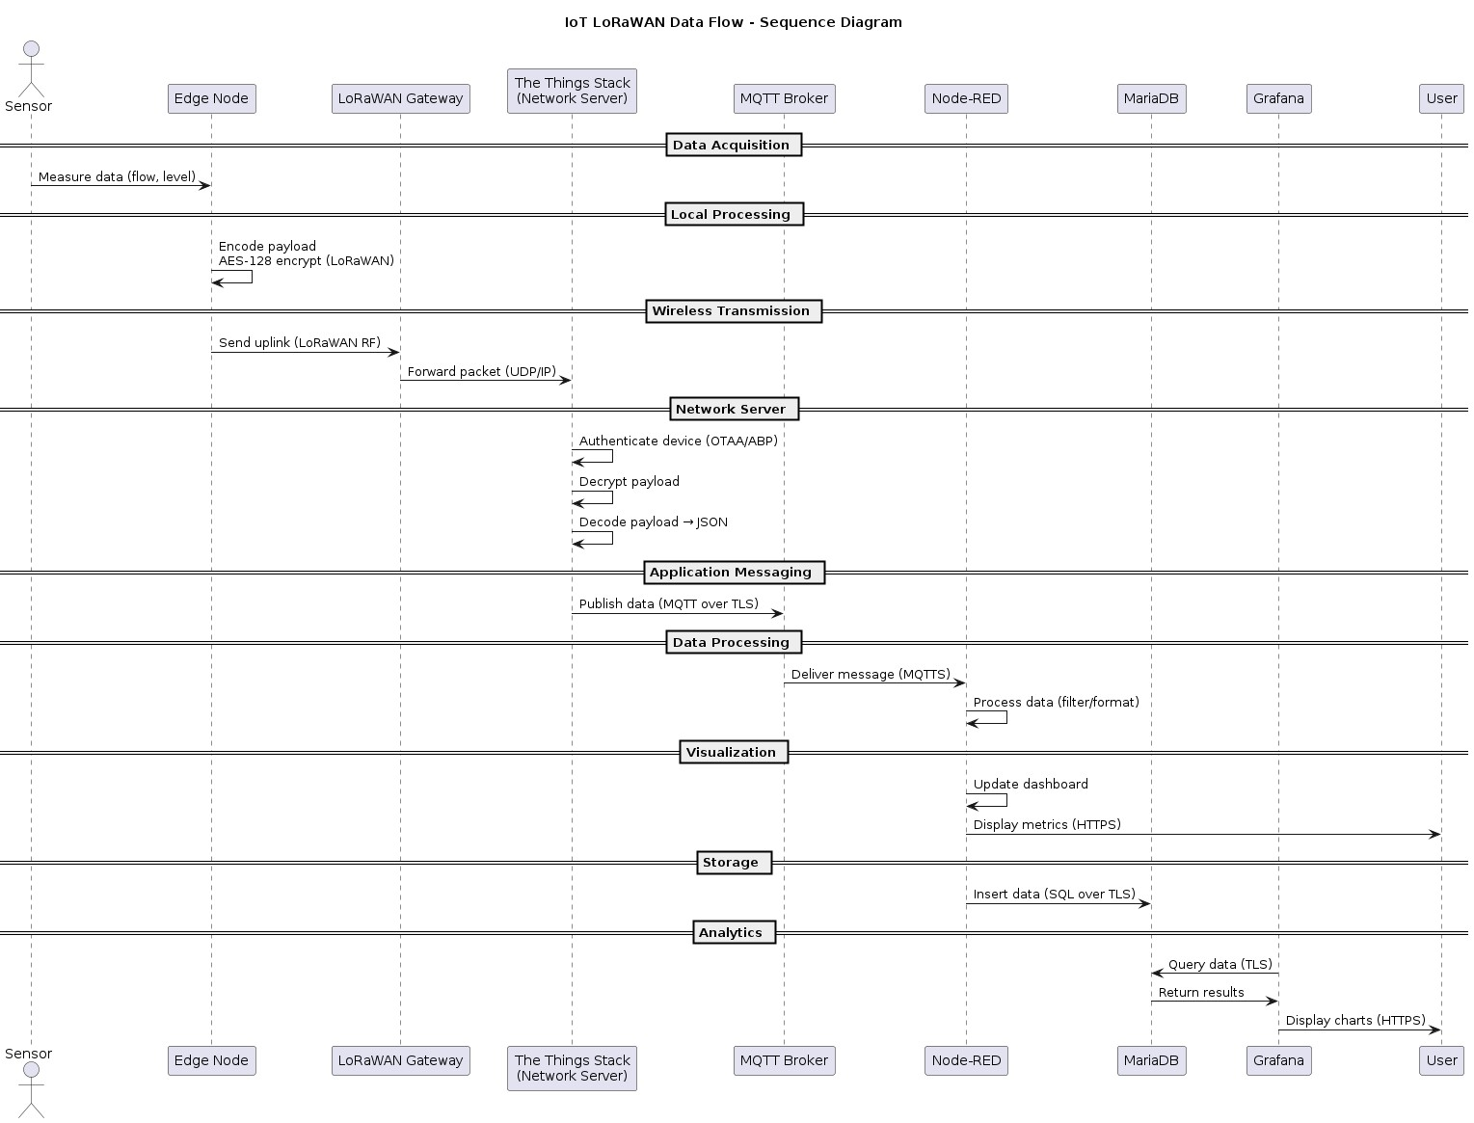
Samenvatting
Notes:
1- Sensoren verzamelen omgevingsgegevens (bijv. batterijstatus, waterniveau)
2- De payload wordt gecodeerd en versleuteld met AES-128 (LoRaWAN-standaard) om de vertrouwelijkheid te waarborgen
3- Transmissie over lange afstand met laag energieverbruik via LoRa-radiofrequentie
4- De gateway fungeert als brug: RF → IP-netwerk
5- Apparaatverificatie via OTAA- of ABP-activering
6- Ontsleuteling met behulp van sessiesleutels: NwkSKey, AppSKey
7- De payload wordt omgezet in leesbare gestructureerde gegevens (JSON-formaat)
8- Veilige publicatie via MQTT met TLS zorgt voor versleutelde communicatie
9- Node-RED abonneert zich op MQTT-onderwerpen voor realtime gegevensontvangst
10- Filtering, transformatie en uitvoering van bedrijfslogica
11- Dashboard wordt via HTTPS aangeboden voor veilige gebruikerstoegang
12- Gegevens worden veilig opgeslagen in MariaDB-databasetabellen
13- Grafana voert veilig query's uit op de database voor historische gegevens
14- Interactieve dashboards en visuele analyses

Slide 12
Bedankt

